Slide 1
Ciclo Celular e Tumor
Disfunção dos checkpoints

Slide 2
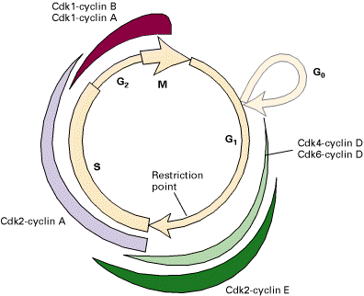
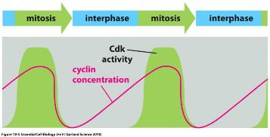
Sistema de Controle do Ciclo
A progressão do ciclo celular é resultado da ativação e desativação cíclica de quinases dependentes de ciclina (Cdk).
Proteínas-quinase (sempre presentes) são ativadas por ciclinas (concentração variável), resultando em uma cascata de fosforilações.

Slide 3
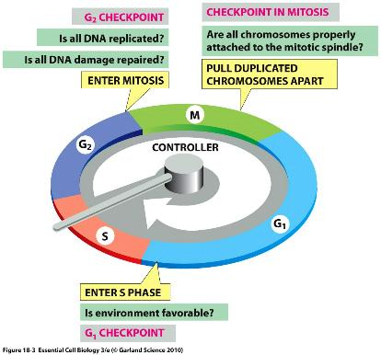
Pontos de Verificação (Checkpoints)

Slide 4
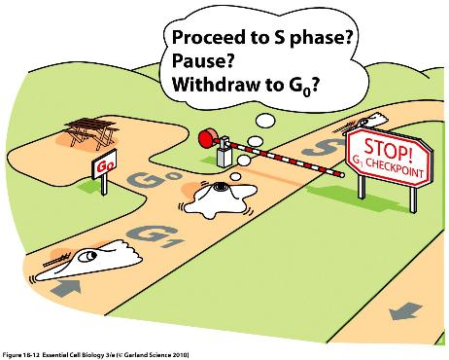
Checkpoint G1/S
Condições ambientais estão favoráveis?

Slide 5
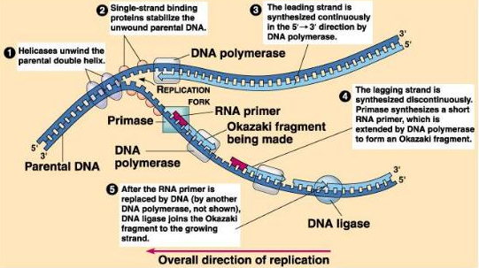
Checkpoint S
O DNA foi duplicado corretamente?
Há danos no DNA?

Slide 6
Checkpoint G2/M
Há danos não reparados no DNA na fase S?

Slide 7
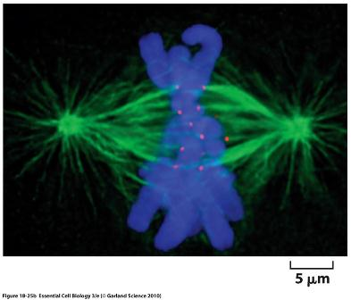
Checkpoint Metáfase/Anáfase
Todos os cromossomos estão ligados aos fusos mitóticos?

Slide 8
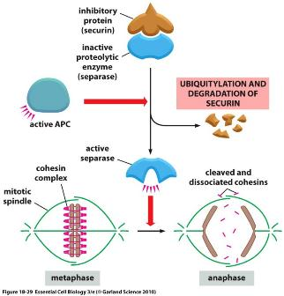
Checkpoint Metáfase/Anáfase
Ativação do Complexo Promotor da Anáfase (APC): clivagem das coesinas.

Slide 9
Disfunção
Tumor benigno:
Proliferação descontrolada de células
Exemplo: verruga
Tumor maligno:
Proliferação descontrolada de células
Metástase
https://www.youtube.com/watch?v=s7KrvYK4yaY&t=8s
https://www.cancer.gov/types/common-cancers

Slide 10
Mutações nos genes
Genes que estimulam a proliferação celular → Mutações aceleram as divisões celulares
Genes que levam células “velhas” à morte por apoptose→ Mutações deixam de permitir o “suicídio celular”
Genes que restringem as divisões celulares→ Mutações deixam de controlar
Exemplo: gene p53 → oncogene relacionado ao câncer de mama
Genes que corrigem defeitos no DNA→ mutações permitem o acúmulo de defeitos genéticos

Slide 11
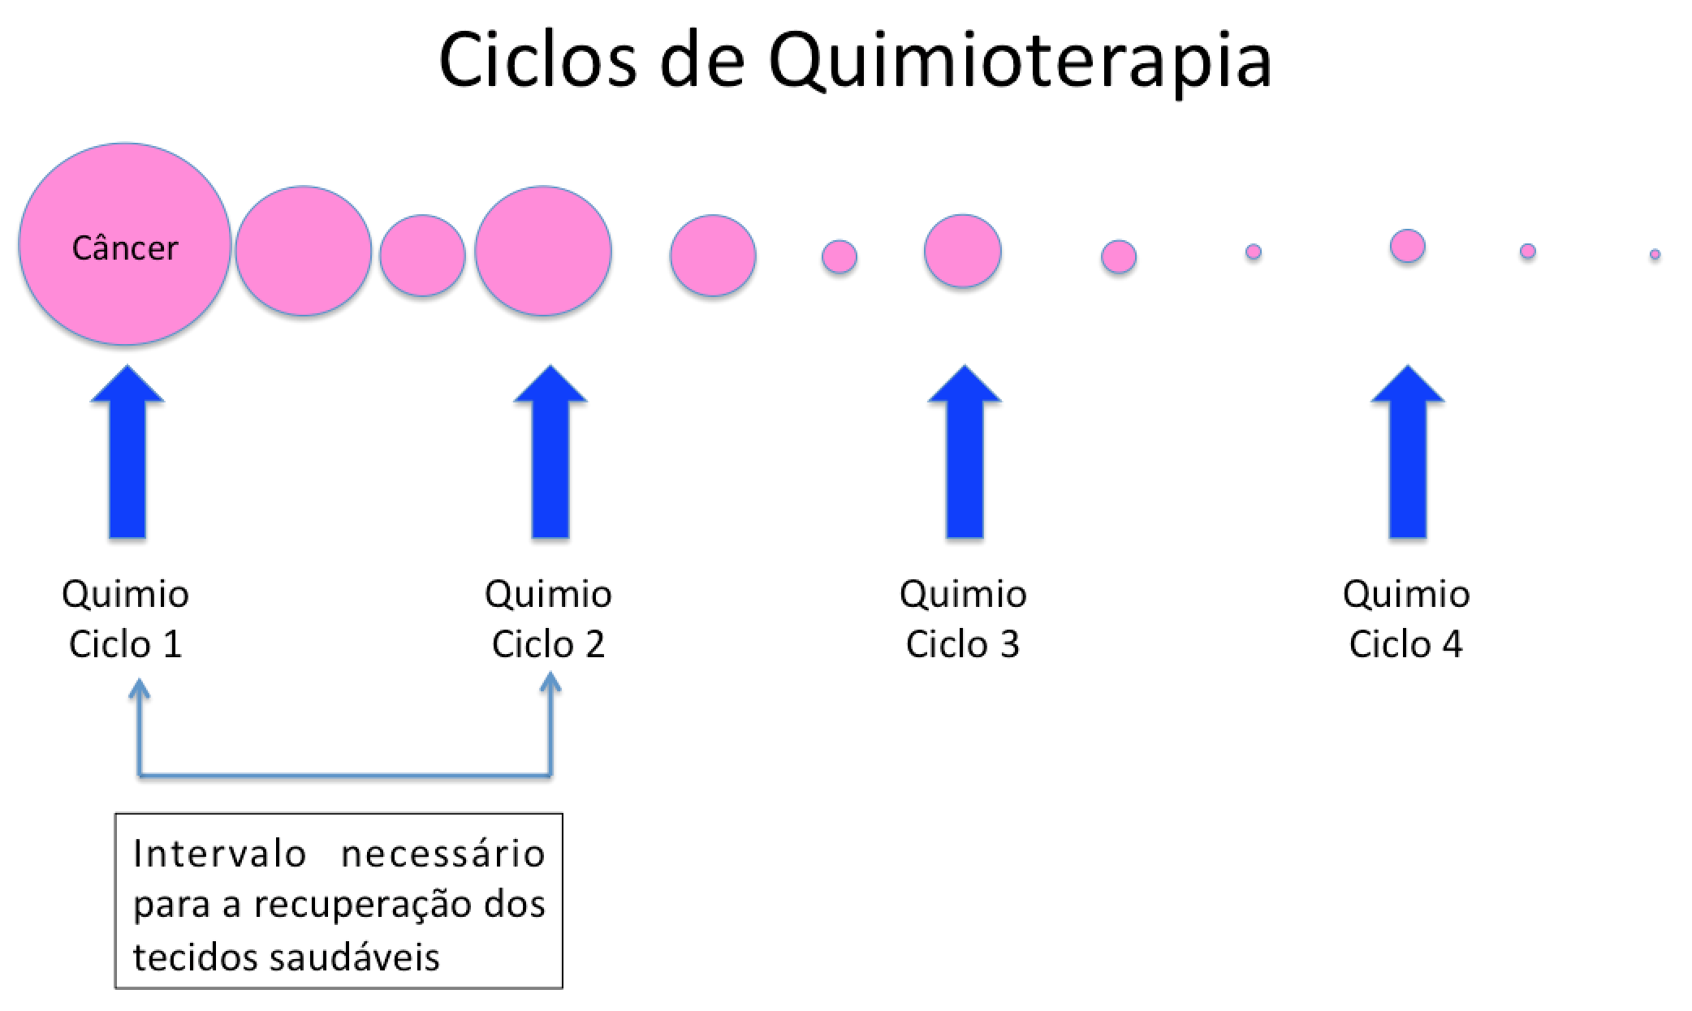
Possíveis tratamentos para o câncer
Quimioterapia: Medicamentos específicos contra os tumores

Slide 12
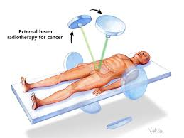
Possíveis tratamentos para o câncer
Radioterapia

Slide 13
Possíveis tratamentos para o câncer
Imunoterapia: uso de Car-T cells
Vídeo: https://www.youtube.com/watch?v=NYnWOyTbs3E

